Slide 1
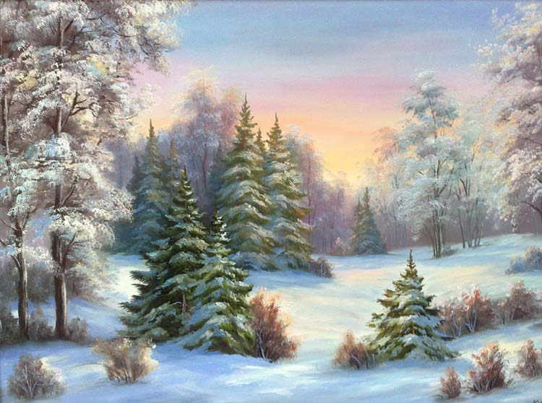

Slide 2
Есть одна игра для вас. Я прочту стихи сейчас. Я начну, а вы кончайте, Дружно хором отвечайте. Где отгадка - там конец. Кто подскажет - молодец!

Slide 3
СНЕЖИНКИ
С неба падают зимою И кружатся над землею Легкие пушинки, Белые ...

Slide 4
СНЕГОВИК
Во дворе катали ком, Шляпа старая на нем. Нос приделали, и вмиг Получился …

Slide 5
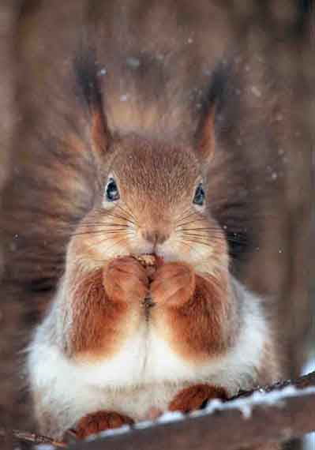
БЕЛКА
Пышный хвост торчит с верхушки, что за странная зверушка? Щёлкает орехи мелко. Ну, конечно, это ... .

Slide 6
МОЛОДЦЫ!

